Slide 1
«Путеводитель по святым местам Забайкальского края»
Выполнил: Починков Александр Александрович, ЗабГК, 2 курс , ИСиП – 20-1

Slide 2
Здравствуй Забайкалье!
Забайкальский край славится дивной природой и минеральными источниками.
Заснеженные горные вершины, вековая тайга, прозрачные озера и горные реки восхищают и очаровывают человека, впервые попавшего на эту землю.
Небо здесь почти всегда чистое и ясное – по количеству солнечных дней административный центр Чита даже приравнивается к Сочи.

Slide 3
Забайка́льский край — субъект Российской Федерации. Расположен в восточной части Забайкалья. Входит в состав Сибирского федерального округа, является частью Восточно - Сибирского экономического района. Административный центр — город Чита.
КАРТА
расположения святых мест
Забайкальского края
Кафедральный собор
Забайкальский край – территория, на которой разные народы оставили свои вековые следы в виде архитектурных и археологических памятников, интересных обычаев, верований и обрядов.
Соборная мечеть
Читинский дацан
Успенская церковь
Гора Палласа
В Забайкалье много святых мест, куда постоянно стремятся попасть туристы и паломники.
Озеро Арей
Здесь много памятников бурятской национальной культуры. Обязательно стоит посетить Алханайский национальный парк – единственное в России место, где природные достопримечательности гармонично соседствуют со священными объектами буддизма.
Агинский дацан
Алханай

Slide 4
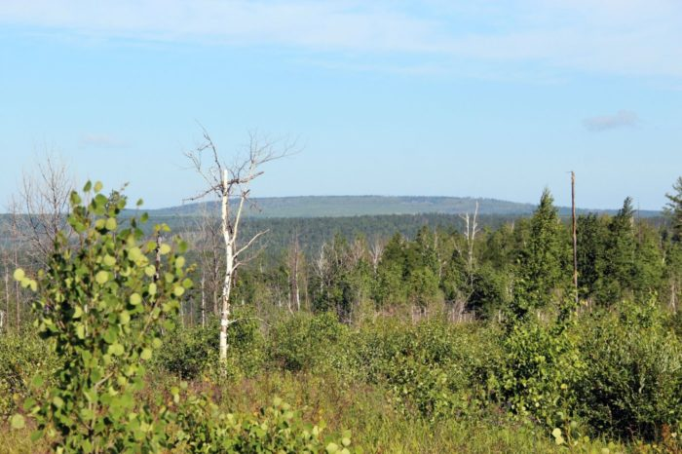
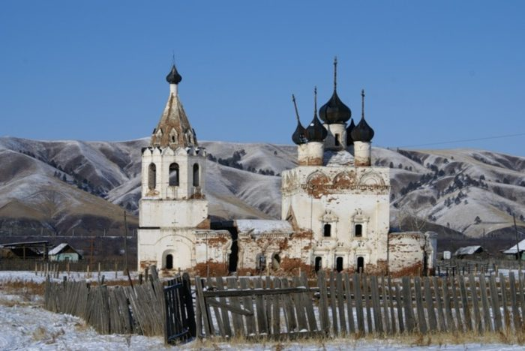
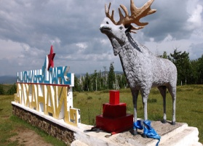
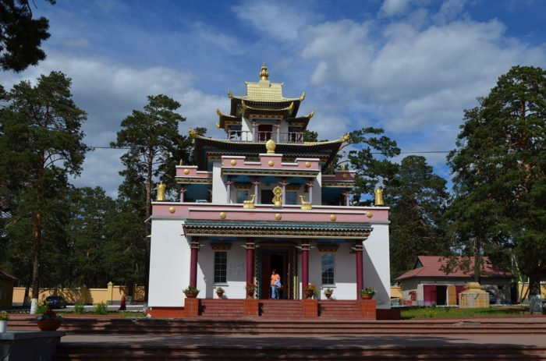
Святые места Забайкалья
ГОРА ПАЛЛАСА (Великий исток)
УСПЕНСКАЯ ЦЕРКОВЬ
(в Калинино)
АЛХАНАЙ
ЧИТИНСКИЙ ДАЦАН
Это памятник природы и одновременно одна из главных буддийских святынь.
Самая древняя в Забайкалье из сохранившихся построек дореволюционного периода.
Самый первый в Чите буддийский храм
Великий исток – место религиозного паломничества.

Slide 5
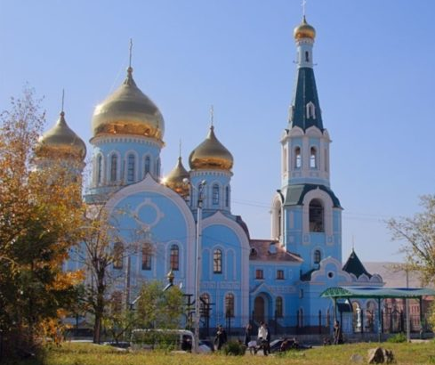
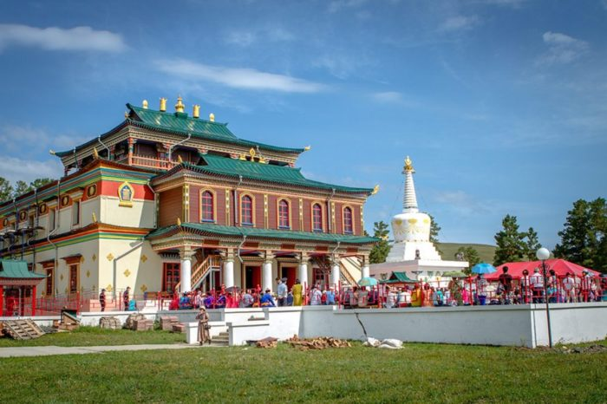
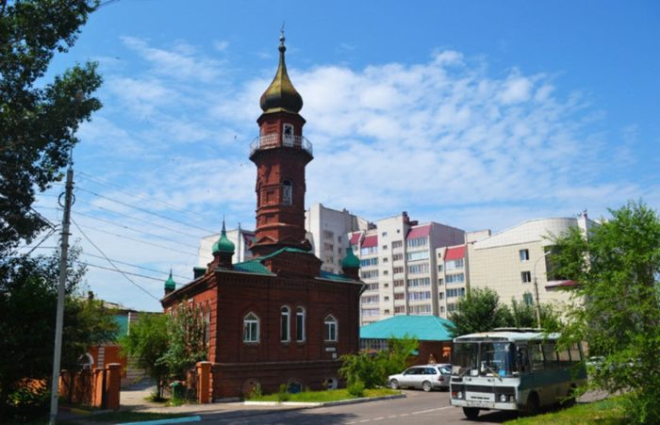
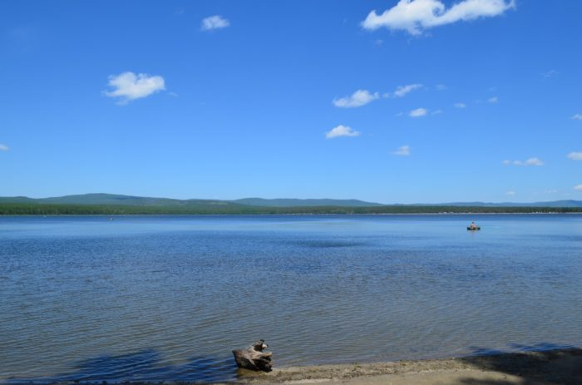
Святые места Забайкалья
КАФЕДРАЛЬНЫЙ КАЗАНСКИЙ СОБОР
АГИНСКИЙ
ДАЦАН
ЧИТИНСКАЯ СОБОРНАЯ МЕЧЕТЬ
ОЗЕРО АРЕЙ
Единственный образец мусульманского культа, сохранившийся в Забайкалье.
Главный православный храм в Чите.
Самый крупный в Забайкалье буддийский монастырь.
Памятник природы. Площадь – 4 км2, максимальная глубина – 13,5 м.

Slide 6
НАЦИОНАЛЬНЫЙ ПАРК «АЛХАНАЙ» Алханай — это живописный горный массив, величественно возвышающийся над просторами степных и лесостепных ландшафтов юга Забайкальского края, привлекающий паломников и туристов. Главная жемчужина парка в Агинском Бурятском округе .
Заповедники, Паломнические места
При въезде в парк стоит ступа, возведенная в честь посещения Алханая Далай-Ламой XIV. Это первая достопримечательность, у которой останавливается паломник или турист, чтоб повязать хадаки.
Главная достопримеча тельность и святыня парка – Храм Ворота (Уудэн Сумэ). Под его аркой в 1884 году Шагдар Намнанай поставил буддийскую ступу божества Дэмчог или Идама Чакрасамвары.
Целебные источники Алханая – аршаны. Они сочатся из скал и склонов горы, стекают вниз по склонам и в нескольких местах пересекают тропу паломника. Каждый родник целебный. Один лечит глазные болезни, другой – спину, третий – печень, почки…
Подношения делают около всех религиозных мест. Экскурсовод вам расскажет, как правильно это делать. Одобряются подношения в виде риса, монет. Можно завязать хадаки (разноцветные ленты) или воскурить благовония.
Чтобы доехать до национального парка Алханай, нужно сначала добраться из Читы до села Дульдурга – это 220 км по асфальтированной дороге, время в пути примерно 3,5 часа. В с. Дульдурга отворот на Алханай – еще 28 км.
До Дульдурги ходят ежедневно рейсовые автобусы. А чтоб доехать до Алханая, можно взять в селе такси. Прямые маршруты из Читы до Алханая совершают только турфирмы, которые сотрудничают с парком.

Slide 7
Приглашаем всех желающих совершить путешествие по этим необыкновенным местам!
Информация для паломников и туристов!
Казанский кафедральный собор
Любой, кто был в Чите, знает, что на привокзальной площади в самом центре города стоит внушительных размеров Казанский кафедральный собор.
В Кафедральном соборе можно покреститься.
Паломнику:
Богослужения в Казанском кафедральном соборе совершаются ежедневно:
Вечернее – начало в 17.00.
Утреннее богослужение – в будние дни в 08.00; в воскресенье – в 09.00
Адрес: Россия, Забайкальский край, г. Чита, ул. Бутина, 6Телефон: +7 (3022) 35-88-19
Успенская церковь
самый древний храм на территории Забайкальского края, расположенный в селе Калинино (8 км. от г. Нерчинск).
Адрес: Из Читы доехать на автобусе или маршрутном такси до г. Нерчинск или до ст. Приисковая (п. Приисковый), а из этих населенных пунктов добраться на автотранспорте до села Калинино.
Такси из г. Нерчинск:
Такси Ракета +7 (914) 526-05-94
Новое такси +7 (914) 459-19-59
Такси Пчелка +7 (3022) 21-02-21

Slide 8
Как добраться до святых мест Забайкалья ?
Информация для паломников и туристов!
Читинская соборная мечеть
Вместимость мечети 700 человек. Мечеть в пятничные дни посещает около 150 человек, в праздничные — более 800 человек. Адрес: ​Анохина, 3а
Ингодинский район, Чита, 672039
Ежедневно с 09:00 до 21:00​
Телефоны: +7 (3022) 36‒49‒87 +7‒914‒461‒78‒28
Гора Палласа- Великий Исток
Гора Палласа в Забайкальском крае — единственная в мире, которая разделяет сразу три реки: Енисей, Амур и Лену.
Как добраться: Доехать можно из Читы выезжать по трассе в сторону дачного кооператива «Дворцы».
После «Дворцов» — съезд на старую лесовозную дорогу, которая идет по долине реки Кадалинки. Затем будет пересечение реки вброд. Дорога кончается примерно в двух километрах от горы Палласа. Оставшийся путь придется преодолеть пешком. Нанять машину высокой проходимости, чтобы доехать до горы, стоит от 3000 руб.

Slide 9
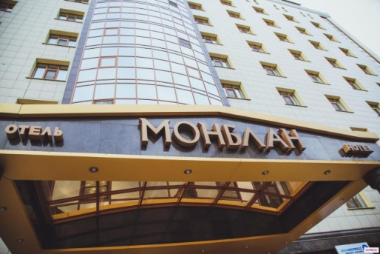
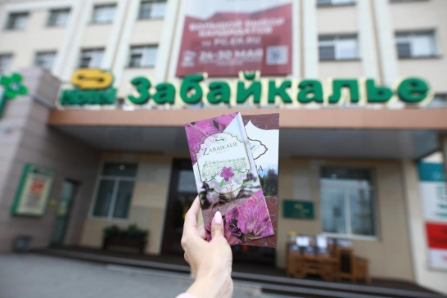
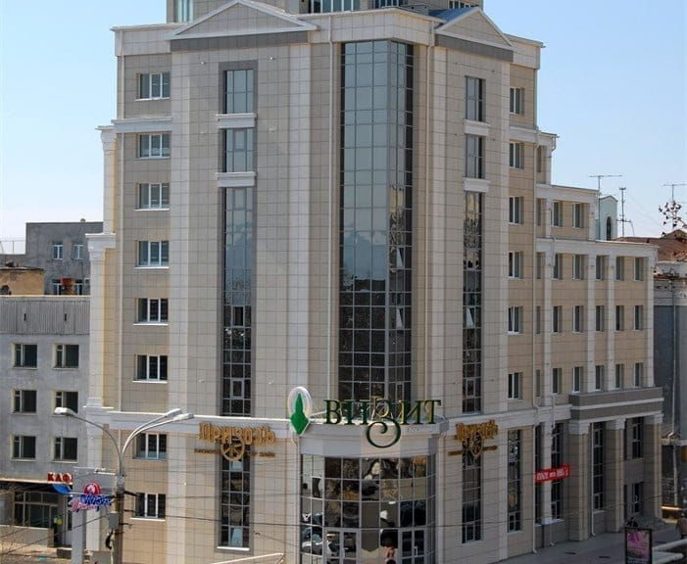
Где можно остановиться в Чите.
Отель "Монблан" - единственный отель в Забайкальском крае, которому в ходе проверки присвоена категория: "ЧЕТЫРЕ ЗВЕЗДЫ"!
Адрес: г. Чита, ул. Костюшко-Григоровича, д. 5
Телефоны+7 (3022) 35 72 72 +7 914 143 0000
Гостиница "Забайкалье" находится в центре Читы, в 1 минуте ходьбы от площади Ленина. К услугам гостей сауна, крытый бассейн, оздоровительный центр . Адрес: ул. Ленинградская, д. 36. +7 (929) 823-85-91.
Если вы собираетесь в Читу в командировку, по делам или в туристическую поездку – приглашаем вас остановиться в гостинице «Визит» .В отеле можно забронировать семейные номера. Адрес:г. Чита, ул. Ленина, 93 Бронирование+7 (800) 301-37-70 (звонок по России бесплатный)+7 (3022) 35-33-33

Slide 10
РЕСУРСЫ
Бесплатные шаблоны с сайта presentation-creation.ru
https://must-see.top/dostoprimechatelnosti-zabajkalskogo-kraya/

